Slide 1

这个APP是干什么的
1.简单来说是一个分享文章的平台系统。
2.结合传统日刊形式，以自由征稿的方式获得优秀作品，以供读者赏析。
3.所有作品经由APP运营方发布，不允许用户自行发帖、发文。

Slide 2
1.启动页 2.文章目录页； 3.文章页； 4.用户收藏页；
主要页面

Slide 3

启动页

Slide 4
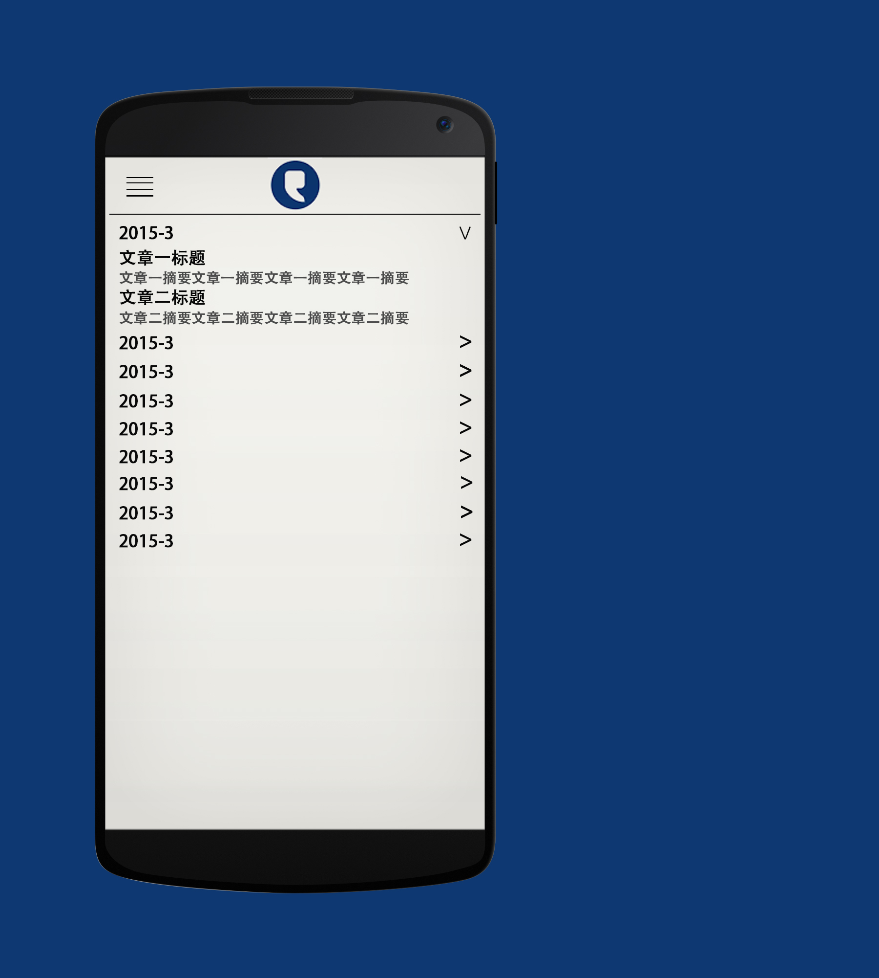
文章目录页

Slide 5
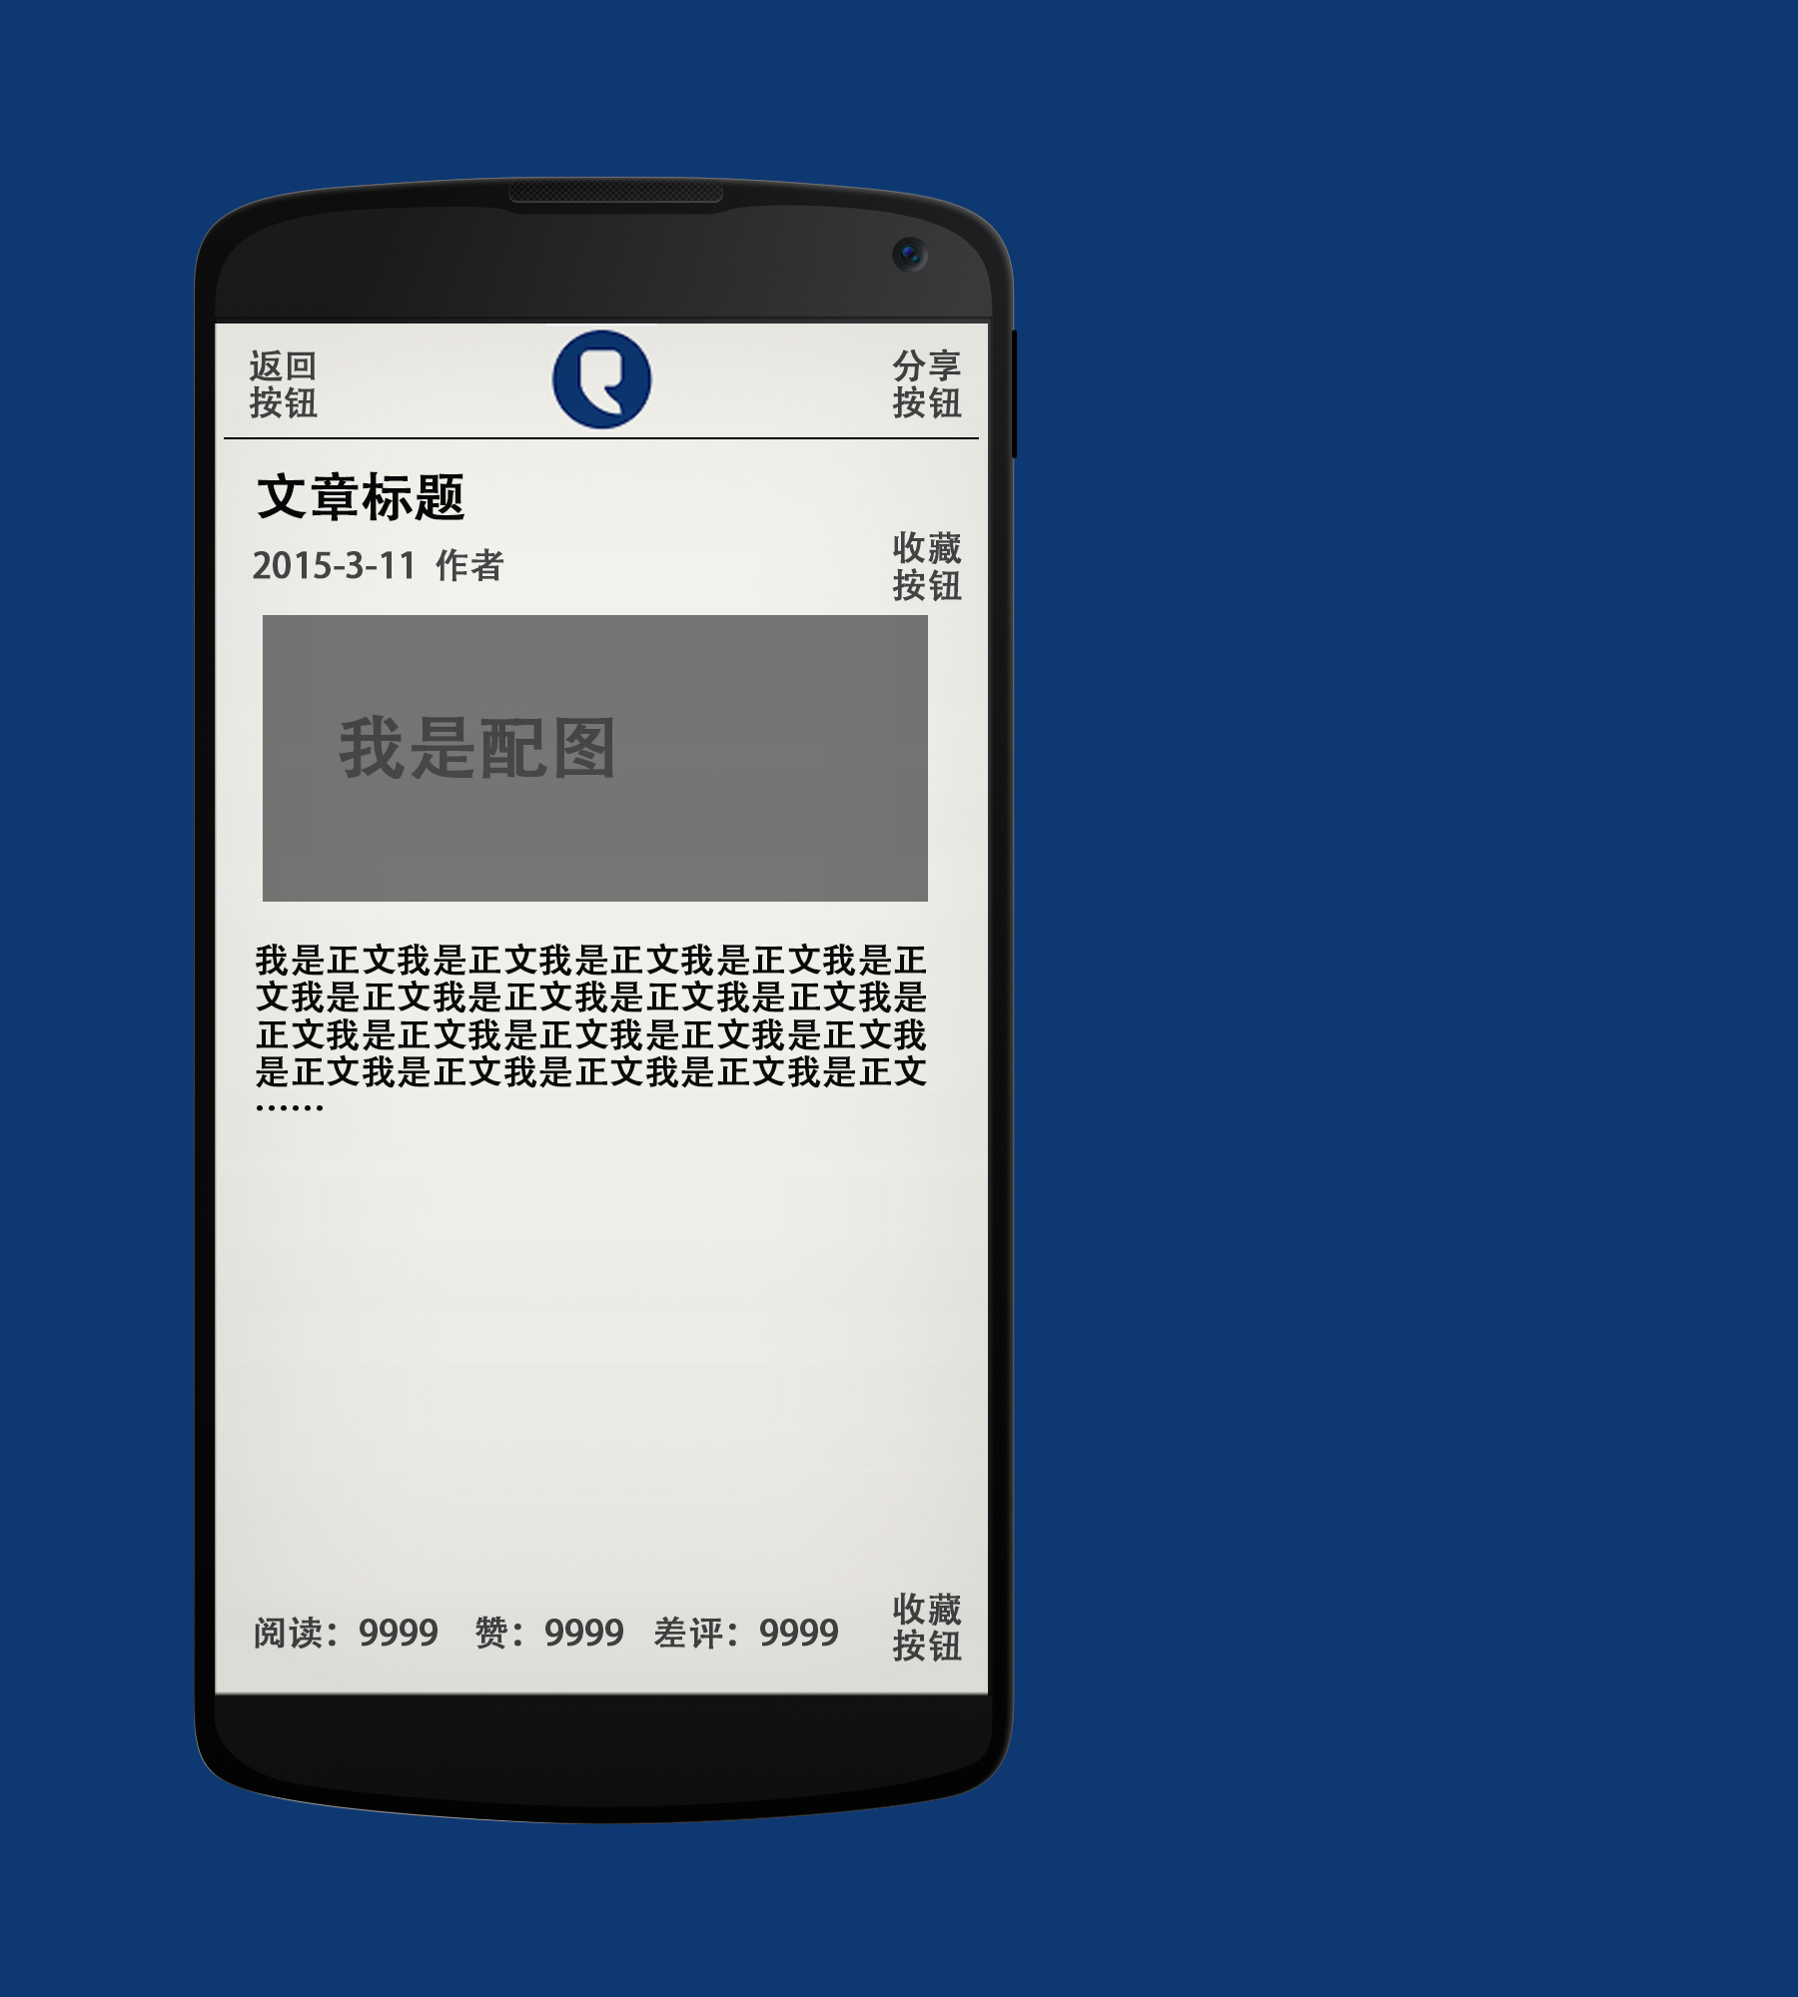
文章页

Slide 6
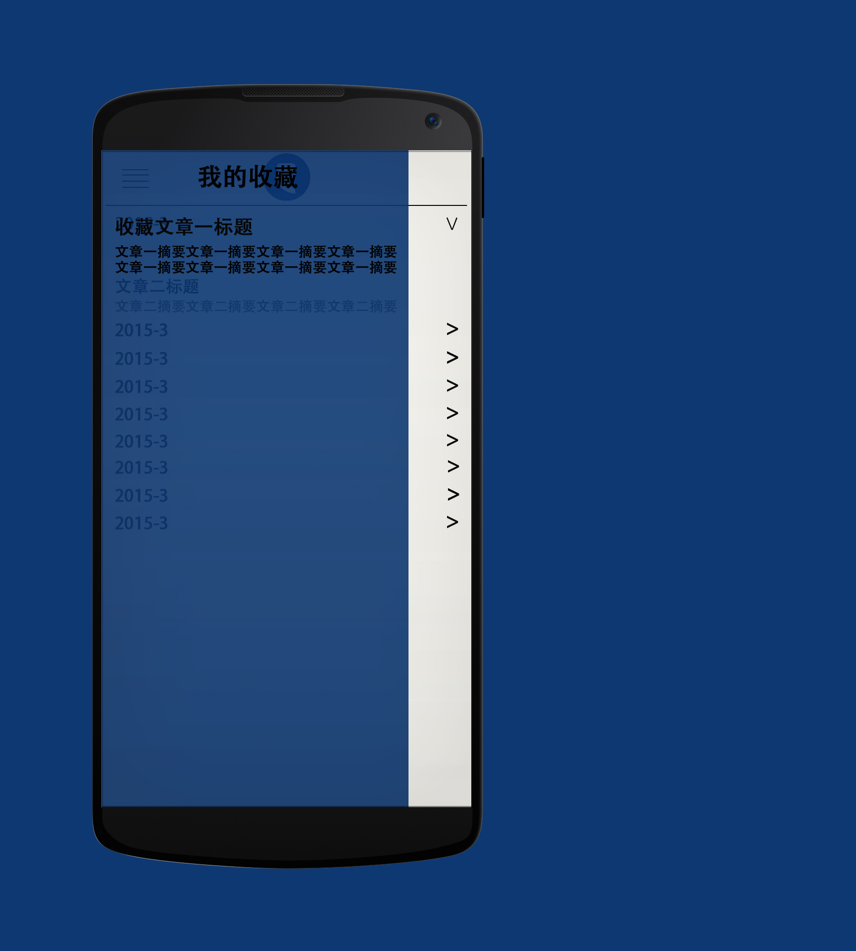
用户收藏页

Slide 7
1.读者的收藏夹 2.链接的APP外部分享（微博、微信） 3.按照月份来对文章做规整 4.文章目录页下拉刷新 5.文章页面的点赞与差评（不设置回复讨论功能）
功能需求

Slide 8
谢谢

